Slide 1
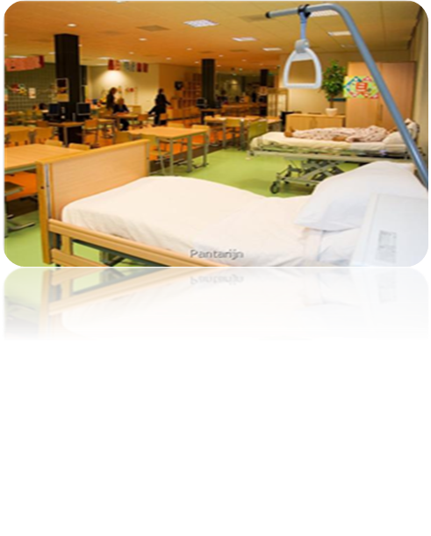
Presentatie
Zorg
&
Welzijn
door
Lia van Alfen

Slide 2
Pantarijn vmbo
Bovenbouw
Dienstverlening & Producten
Economie & Ondernemen
Techniek Breed (PIE)
Zorg & Welzijn

Slide 3
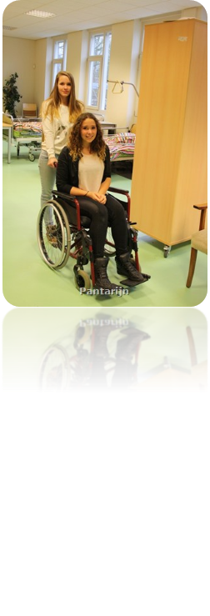
Examen
Profielmodules (telt als 1 vak)
Schoolexamen
SE = 50%
Centraal Schriftelijk Praktisch Examen
CSPE = 50 %
Keuzevakken (telt als 1 vak)
SE = 100%
Keuze uit wiskunde of maatschappijkunde

Slide 4
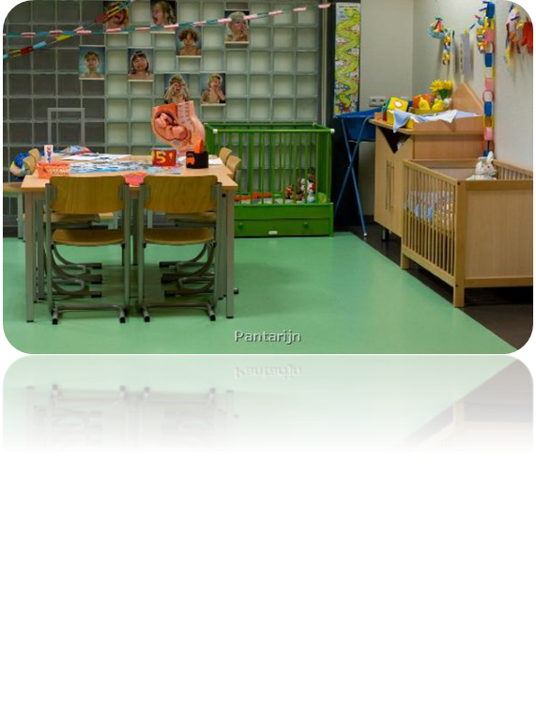
Profielmodules
Mens & gezondheid
Mens & omgeving
Mens & activiteit
Mens & zorg

Slide 5
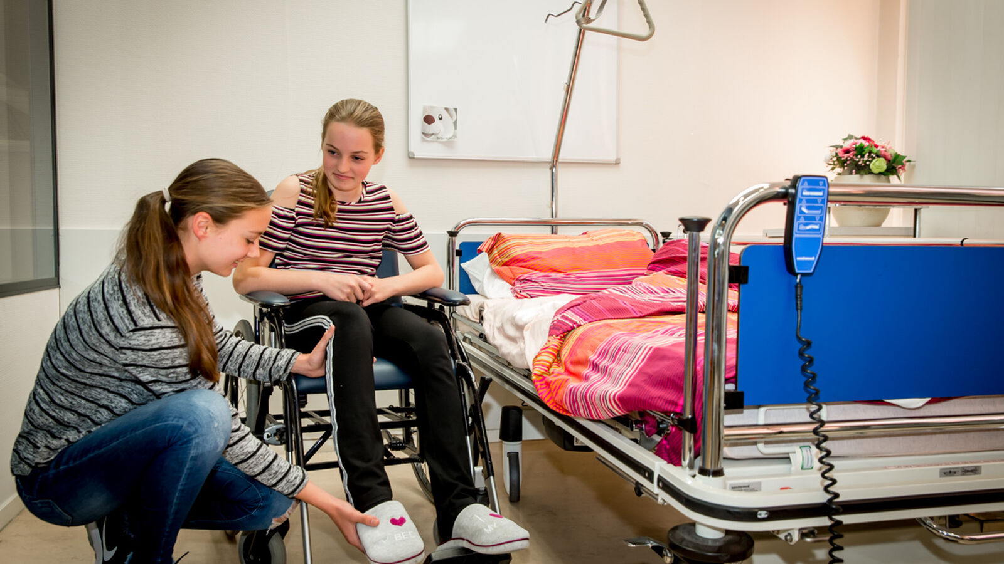
Keuzevakken
1 + 2
Er zijn 3 routes met 1e en 2e keuzevak:
1. Uiterlijke verzorging
1e Haarverzorging
2e Huidverzorging
2. Welzijn
1e Welzijn kind & jongere
2e Welzijn volwassenen en ouderen
3. Zorg (medisch)
1e Assisteren in de gezondheidszorg
2e Voorkomen van ongevallen en EHBO

Slide 6
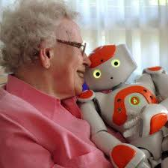
Keuzevakken
3 + 4
3e keuzevak:
Technologie binnen Z&W
4e overstijgend keuzevak:
- Kennismaking met de uiterlijke verzorging (Z&W)
- Plaat- en constructiewerk (PIE)
- Webshop (E&O)
- Digispel (D&P)

Slide 7
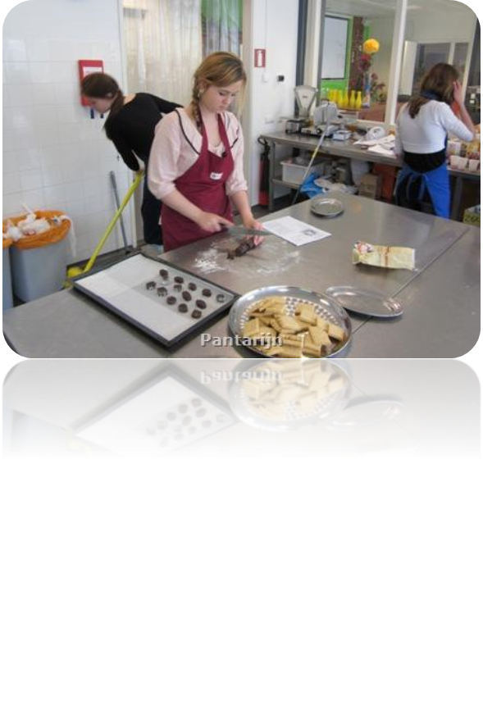
Waarom Z&W?
Brede opleiding
Veel afwisseling
Werken met mensen
Dienstverlenende instelling
Leren door te doen

Slide 8
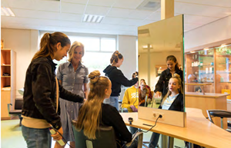
Werkwijze Z&W
Werkplekstructuur
Praktijk & theorie geïntegreerd
Differentiatie
Gepersonaliseerd
Samenwerken
Koken
Rollenspellen
Creatieve opdrachten

Slide 9
Z&W competenties
(verder) ontwikkelen van:
Communicatie
Samenwerking
Dienstverlenend
Zorgzaam
Duurzaamheid
Gezond leven

Slide 10
Op weg naar het mbo

Slide 11
Beroepen na het MBO
Verpleegkundige
Verzorgende IG
Activiteitenbegeleider
Kraamverzorgende
Kok
Diëtiste
Sportinstructeur
Ambulancechauffeur
Jeugd/jongerenwerker
Kinderopvang
Doktersassistent
Tandartsassistent
Laborant
Kapster
Schoonheidsspecialist
Nagelstylist
Visagist
Onderwijsassistent

Slide 12
contact/vragen:
Lia van Alfen
lalfen@pantarijn.nl
Roos de Vries
rvries@pantarijn.nl
0317-466599
www.pantarijn.nl

